Slide 1
Fundamentos .NET 6
2022
Notes:
DIAPO con título general

Slide 2

Daniel García Rubio
Software Development Engineer
Ingeniero de desarrollo de software desde 2015, en Plain Concepts desde 2018. Formado como Ingeniero de Telecomunicaciones en la Universidad Politécnica de Madrid. Apasionado por seguir aprendiendo día a día nuevas tecnologías y métodos para desarrollar aplicaciones mantenibles de una manera eficiente.
En mi tiempo libre practico percusión clásica, y toco la batería en varios grupos. También me encantan los videojuegos.
dgrubio@plainconcepts.com
github.com/dgarciarubio

Slide 8
¡Hola!
¿Cómo te llamas?
¿En qué consiste tu trabajo?
Experiencia en programación
Experiencia con .NET
Conozcámonos un poco mejor

Slide 9
Introducción a .NET
Fundamentos y características nuevas de C#
Lunes
Introducción a HTTP API REST
Martes
Miércoles
Fundamentos de ASP.NET Core y ASP.NET Core MVC
Jueves
Acceso a datos con EF Core y Dapper
Viernes
Pruebas unitarias y de integración

Slide 10
Herramientas
Material que vamos a emplear durante el curso

Slide 11
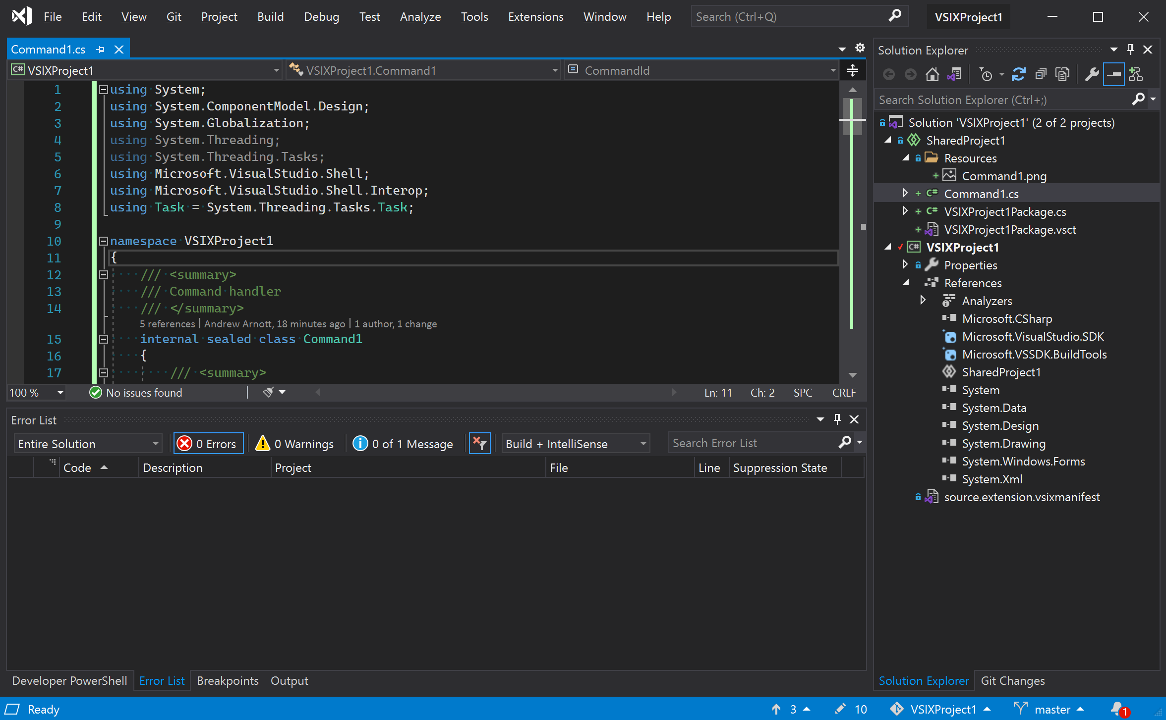
Visual Studio 2022
El IDE oficial de Microsoft más potente
Productivo
Moderno
Innovador
Incluye el SDK de .NET 6
Interfaz intuitiva y potente

Slide 12
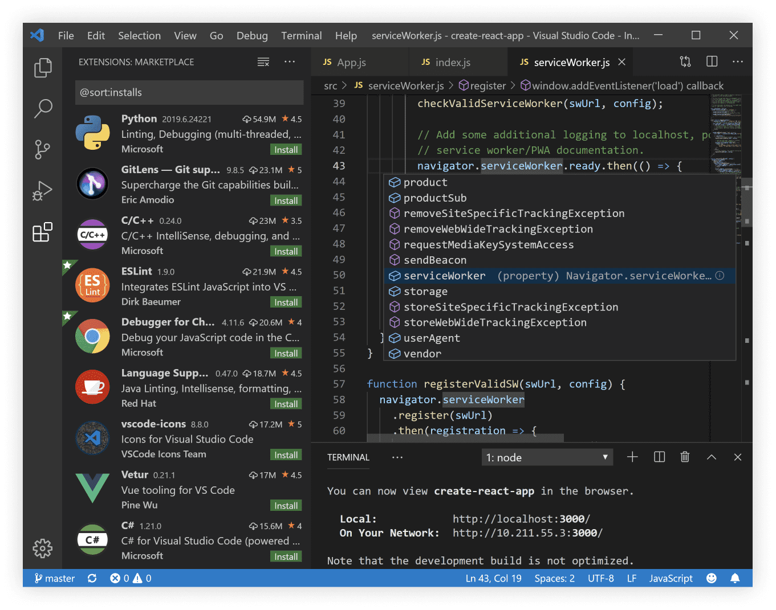
Visual Studio Code
El IDE oficial de Microsoft para los amantes del Open Source
Multiplataforma
Open Source
Multitud de extensiones
El SDK de .NET 6 se instala por separado
Uso extensivo del terminal de comandos

Slide 13

Email
¡No os quedéis con dudas!
dgrubio@plainconcepts.com

Slide 14
Introducción a .NET
Por qué emplear .NET para el desarrollo de software

Slide 15
Introducción a .NET
¿Qué es .NET?
¿Por qué usar .NET?
Evolución de .NET
Instalación del SDK
Soluciones y proyectos
El CLI

Slide 16
¿Qué es .NET?
.NET 6 es un framework de desarrollo de código libre y abierto para desarrollar aplicaciones multiplataforma dirigidas a Windows, Linux y macOS. De acuerdo con Open Source For U, esta tecnología es capaz de ejecutar aplicaciones en dispositivos, la nube, IoT, etc. Es una plataforma de desarrollo unificado.
Framework de Desarrollo
Código libre y abierto
Aplicaciones multiplataforma
Plataforma de Desarrollo unificado

Slide 17
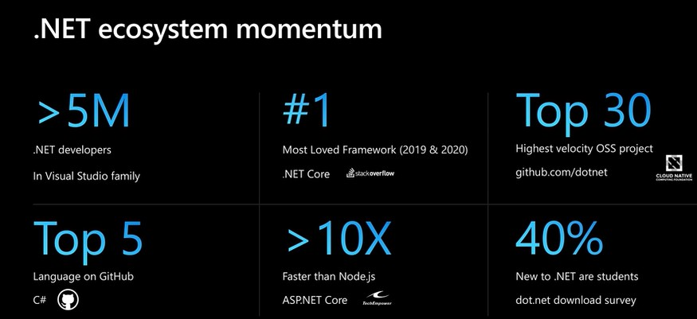
¿Qué es .NET?

Slide 18
¿Qué es .NET?
Para qué tipo de aplicaciones podemos emplear .NET
Web: Sirve para crear aplicaciones y servicios web que se pueden ejecutar en Windows, Linux y macOS.
Móvil: Usa una sola base de código para crear aplicaciones nativas en iOS, Android y Windows. (Maui)
Escritorio: Cree aplicaciones de escritorio atractivas para Windows y macOS. (Maui)
Microservicios: Crea microservicios de forma independiente que se ejecuten en contendores de Docker.
Desarrollo de juegos: Desarrolla juegos 2D y 3D para los escritorios, teléfonos y consolas más populares. (Unity)
Aprendizaje Automático: Agregue algoritmos de visión, procesamiento de voz, modelos predictivos y muchos más a sus aplicaciones. (ML.NET)
IoT: Crea aplicaciones de IoT (Internet de las Cosas), con soporte nativo para Raspberry Pi, HummingBoard, BeagleBoard, Pine A64, y otros.

Slide 19
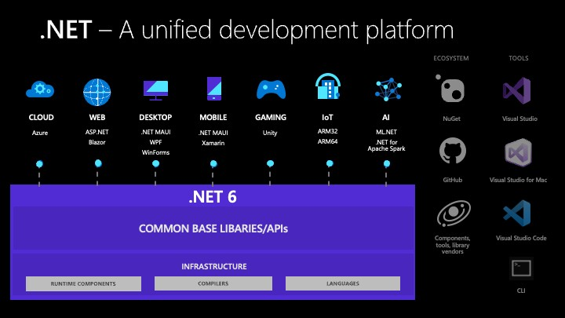
¿Qué es .NET?

Slide 20
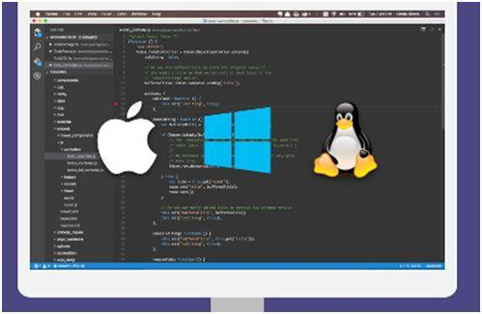
¿Por qué usar .NET?
Multiplataforma: .NET da soporte a los tres principales sistemas operativos: Linux, Windows y OS X.
Las librerías .NET 6 pueden ejecutarse sin modificaciones en el código fuente en los sistemas operativos compatibles
Las aplicaciones deben recompilarse por entorno
Los usuarios pueden elegir el mejor entorno compatible con .NET 6 para sus aplicaciones

Slide 21

¿Por qué usar .NET?
Código abierto: .NET está disponible en Github https://github.com/dotnet
Licencias permisivas (MIT y Apache 2)
También hace uso de un conjunto significativo de dependencias de la industria de código abierto
Ser OSS (Open Source Software) es fundamental para tener una comunidad próspera más "imprescindible" para muchas organizaciones donde OSS es parte de su estrategia de desarrollo
Colaboración por parte de la comunidad

Slide 22

¿Por qué usar .NET?
Natural Acquisition: .NET Core está distribuido en una serie de paquetes Nuget que el usuario puede escoger acorde a sus necesidades.
Nuget como gestor de paquetes de .NET
El runtime y la base del framework se pueden obtener en OS-specific package managers
Docker images disponibles en docker hub
Las librerías del framework de alto nivel están disponibles en Nuget
Amplio catálogo de librerías de terceros

Slide 23
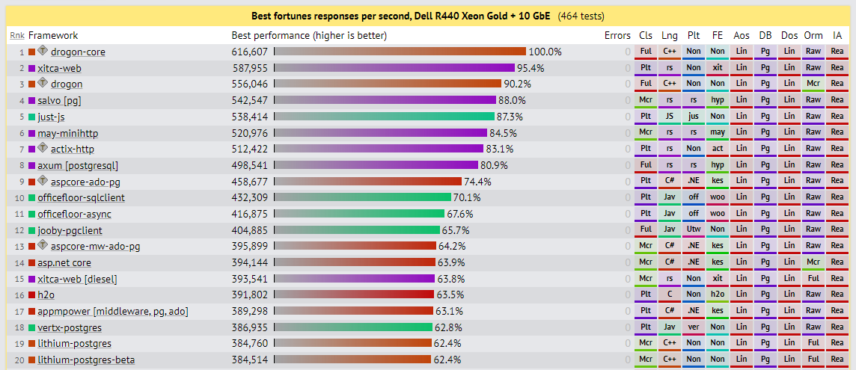
¿Por qué usar .NET?
Rendimiento: El rendimiento de .NET en las últimas versiones ha mejorado significativamente, para llegar a ser uno de los frameworks más rápidos

Slide 24
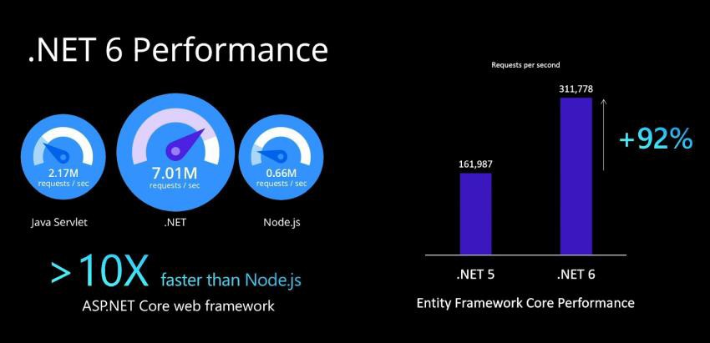
¿Por qué usar .NET?

Slide 25
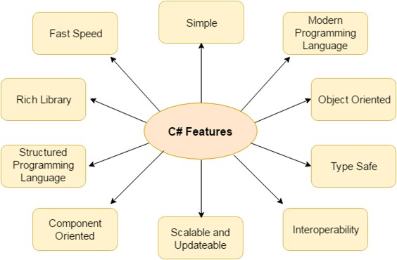
¿Por qué usar .NET?
Moderno: .Net 6 tiene como lenguaje de programación principal C#, uno de los
lenguajes más modernos que existen.
En evolución constante
Comunidad de desarrolladores implicada en su evolución
C# 10 se lanzó en 2021
C# 11 está en “preview”, se lanzará en 2022
C# compila a un lenguaje intermedio, que se optimiza en tiempo de ejecución para cada OS

Slide 26
Evolución de .NET
La version 1.0 de .NET Framework se lanza en 2002 (solo Windows)
La version 1.0 de .NET Core se lanza en 2016 (Multiplataforma)
.NET 5 unifica por completo ambos frameworks en 2020
De ahora en adelante, soporte básico para .NET Framework 4.8.
Todo el nuevo desarrollo centrado en .NET

Slide 27
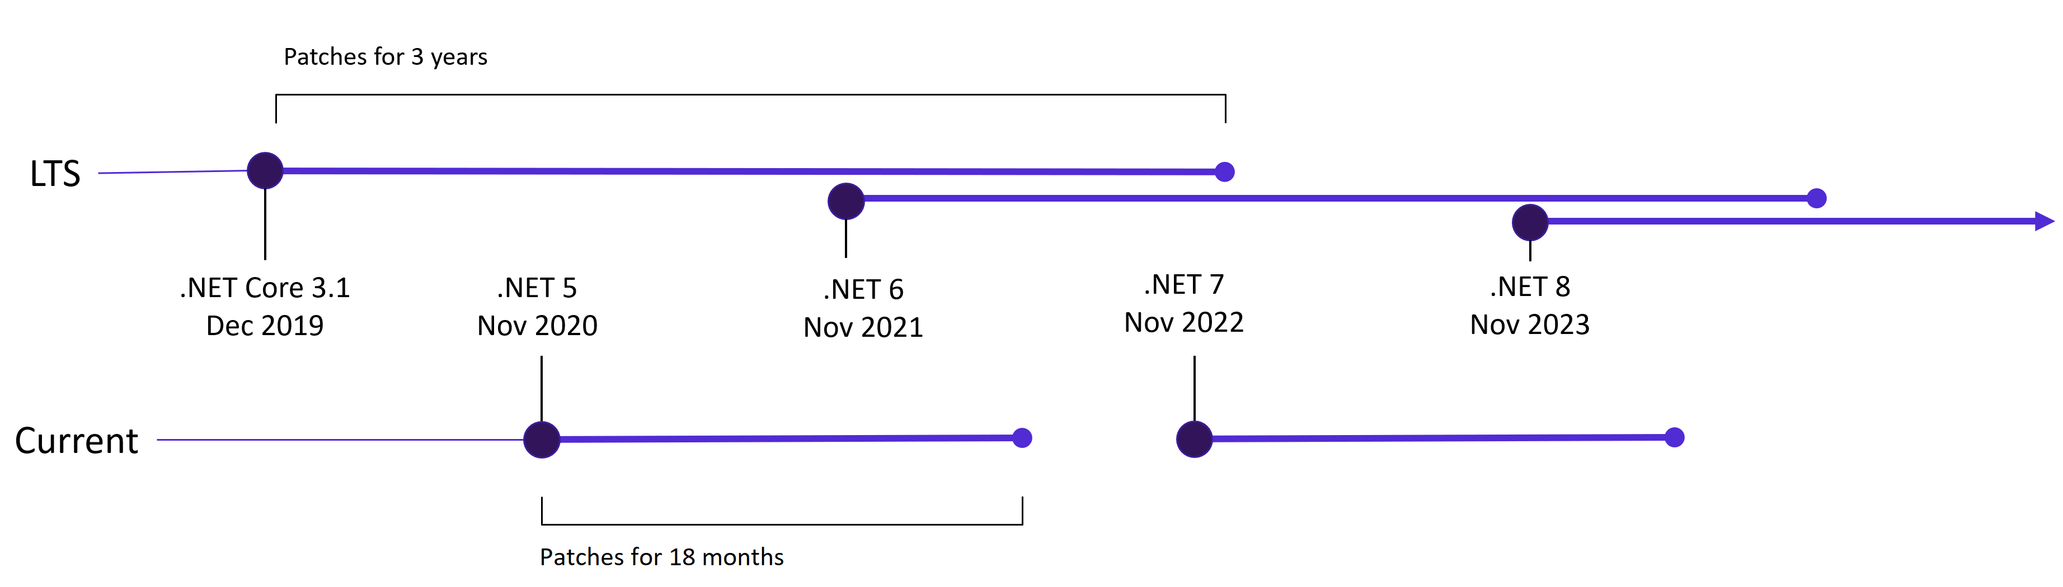
Evolución de .NET

Slide 28
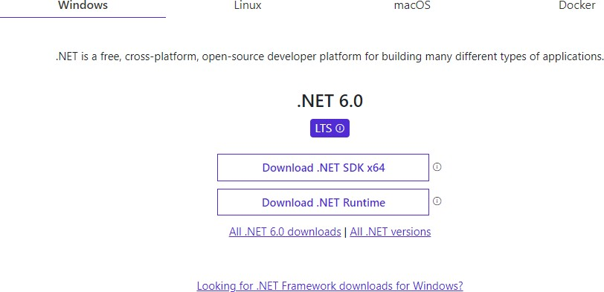
Instalación de .NET 6
Instalar Net Core es tan fácil como ir a la página de descarga del framework
SDK: Son las herramientas para desarrolladores de .NET
Runtime: Son los binarios que necesitamos instalar en una máquina que queramos que corra una aplicación .NET

Slide 29
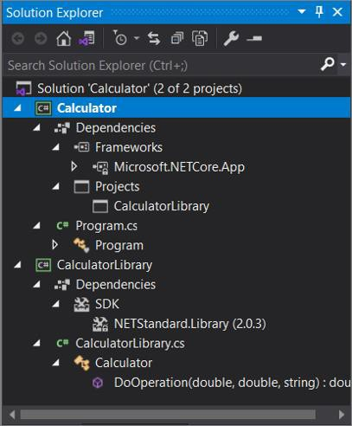
Soluciones y projectos
La solución engloba todos los proyectos
Los proyectos pueden tener referencias de otros proyectos
No se pueden dar referencias circulares
Los proyectos de tipo librería de clases no se pueden ejecutar, solo están para ser referenciados

Slide 30
El dotnet CLI
La interfaz de la línea de comandos (CLI) de .NET es un conjunto de herramientas multiplataforma que sirve para desarrollar, compilar, ejecutar y publicar aplicaciones .NET.
Documentación de Microsoft disponible en: https://docs.microsoft.com/es-es/dotnet/core/tools/
Los comandos más importantes son
dotnet
dotnet new
dotnet run
dotnet build
dotnet publish

Slide 31
dotnet
dotnet --help
dotnet --info
dotnet --list-sdks
dotnet --list-runtimes
El dotnet CLI
Comandos básicos
dotnet: información básica sobre el uso del CLI
dotnet --help: ayuda sobre commandos dotnet
dotnet --list-sdks: averiguar sdks instalados
dotnet --list-runtimes: averiguar runtimes instalados

Slide 32
dotnet new <template> -n <name>
-- comprobar plantillas instaladas
dotnet new --list
-- crea una nueva solución
dotnet new sln
-- crea un nuevo Proyecto de Consola
dotnet new console
-- crea una nueva libreria de clases
dotnet new classlib
El dotnet CLI
dotnet new
Con dotnet new podemos crear un nuevo proyecto, archivo de configuración o solución según la plantilla especificada
https://docs.microsoft.com/es-es/dotnet/core/tools/dotnet-new

Slide 33
dotnet restore <project.csproj>
-- build MiConsola csproj
dotnet restore MiConsola/MiConsola.csproj
-- build de una solucion sln
dotnet restore prueba.sln
El dotnet CLI
dotnet restore
Restaura las dependencias (nuget) de un proyecto
https://docs.microsoft.com/es-es/dotnet/core/tools/dotnet-restore

Slide 34
dotnet build <project.csproj>
-- build MiConsola csproj
dotnet build MiConsola/MiConsola.csproj
-- build de una solucion sln
dotnet build prueba.sln
El dotnet CLI
dotnet build
Compila un proyecto y sus dependencias
https://docs.microsoft.com/es-es/dotnet/core/tools/dotnet-build

Slide 35
dotnet clean <project.csproj>
-- clean MiConsola csproj
dotnet clean MiConsola/MiConsola.csproj
-- build de una solucion sln
dotnet clean prueba.sln
El dotnet CLI
dotnet clean
Limpia la salida de un proyecto.
https://docs.microsoft.com/es-es/dotnet/core/tools/dotnet-clean

Slide 36
dotnet publish --project <project.csproj>
-- dentro de la carpeta de un Proyecto
dotnet publish
-- dentro de la carpeta de un Proyecto
dotnet publish --project project.csproj
-- publish de una solucion sln
dotnet publish prueba.sln
El dotnet CLI
dotnet publish
Publica la aplicación y sus dependencias en una carpeta para la implementación en un sistema de hospedaje.
https://docs.microsoft.com/es-es/dotnet/core/tools/dotnet-publish

Slide 37
dotnet <archive.dll>
dotnet run --project<project.csproj>
-- ejecutar el Proyecto que hay en la carpeta
dotnet run
-- ejecutar un Proyecto
dotnet run --project MiConsola/MiConsola.csproj
-- ejecutar un archivo dll (sin run!!)
dotnet MiConsola/bin/Debug/net6.0/MiConsola.dll
-- no se puede ejecutar una Solucion
dotnet run prueba.sln ❌
El dotnet CLI
dotnet run
Ejecuta el código fuente sin comandos explícitos de compilación o inicio.
https://docs.microsoft.com/es-es/dotnet/core/tools/dotnet-run

Slide 38
dotnet sln <solution.sln> <command>
-- Enumera los proyectos de una solución
dotnet sln prueba.sln list
--Añade un Proyecto a la solucion
dotnet sln prueba.sln add MiConsola/MiConsola.csproj
El dotnet CLI
dotnet sln
Enumera o modifica los proyectos en un archivo de solución de .NET.
https://docs.microsoft.com/es-es/dotnet/core/tools/dotnet-sln

Slide 39
dotnet list <project.csproj> reference
dotnet add <project.csproj> reference <project.csproj>
dotnet remove <project.csproj> reference <project.csproj>
-- Lista las referencias de un Proyecto
dotnet list MiConsola/MiConsola.csproj reference
-- Añade una referencia a un Proyecto
dotnet add MiConsola/MiConsola.csproj reference ClassLib/ClassLib.csproj
-- Elimina una referencia a un Proyecto
dotnet remove MiConsola/MiConsola.csproj reference ClassLib/ClassLib.csproj
El dotnet CLI
dotnet <command> reference
Gestiona las referencias de un proyecto.
https://docs.microsoft.com/es-es/dotnet/core/tools/dotnet-list-reference
https://docs.microsoft.com/es-es/dotnet/core/tools/dotnet-add-reference
https://docs.microsoft.com/es-es/dotnet/core/tools/dotnet-remove-reference

Slide 40

¡Ejercicios!
Tiempo para realizar unos ejercicios para familiarizarnos con el CLI

Slide 41
Fundamentos de C#
Repaso a los fundamentos y características nuevas del lenguaje

Slide 42
Introducción a Http API REST
APIs HTTP Restful

Slide 43
Introducción a Http API REST
¿Qué es un API REST?
Reglas arquitectura REST
Probando APIs con Postman
URIs y URLs
Verbos Http
Códigos de estado
Cuerpo de la petición
Cabeceras Http
HATEOAS

Slide 44
¿Qué es un API REST?
Definición
API (Application Programming Interface) será el contrato que nuestro servidor le ofrezca a todos sus clientes.
REST (Representational State Transfer) es un estilo de arquitectura para diseñar aplicaciones en la red.
Cada petición HTTP contiene toda la información necesaria para ejecutarla, lo que permite que ni cliente ni servidor necesiten recordar ningún estado previo para satisfacerla.
Se compone de una lista de reglas que se deben cumplir en el diseño de la arquitectura de una API.
Hablaremos de servicios web restful si cumplen la arquitectura REST (restful = adjetivo; rest = nombre)

Slide 45
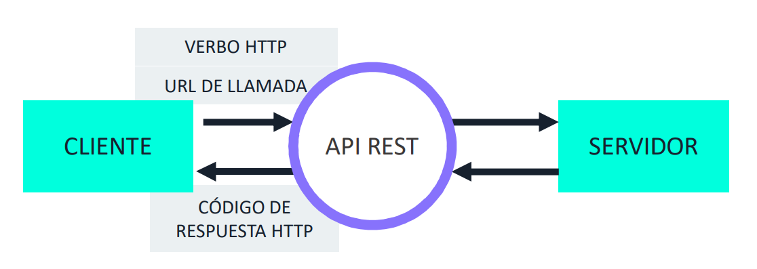
¿Qué es un API REST?
Funcionamiento basado en protocolo Http
Las llamadas al API se implementan como peticiones HTTP
La URL representa el recurso al que queremos acceder
https://reqres.in/api/users?page=2
El verbo HTTP representa la acción
GET, POST, PUT, DELETE
El código de estado representa el resultado devuelto por el API
200 (OK), 201 (CREATED), 404 (NOT FOUND), 500 (INTERNAL SERVER ERROR)
Los datos que devuelve el API junto con el código de respuesta suele estar en formato JSON o XML

Slide 46

¿Qué es un API REST?
Las reglas que debe cumplir una arquitectura REST
Interfaz uniforme
Peticiones sin estado
Cacheable
Separación entre cliente y servidor

Slide 47
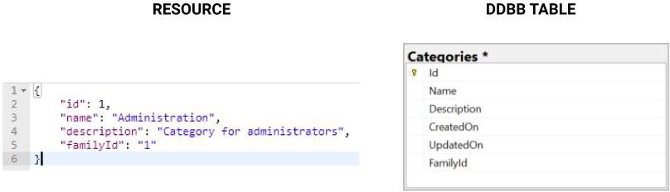
Reglas de la arquitectura REST
Interfaz uniforme
La interfaz de basa en recursos
El recurso Empleado (Id, Nombre, Apellido)
El servidor manda los datos en el formato que le pidan (json, xml...)
Nunca se envían estructuras internas (BBDD por ejemplo)
La información del recurso que le llega el cliente podrá ser utilizado en otras operaciones
Si se tienen permisos
Procurar una API sencilla y jerárquica
Nomenclatura de los recursos habitualmente en plural

Slide 48
Reglas de la Arquitectura REST
Peticiones sin estado: El protocolo Http es un protocolo sin estado
GET {baseurl}/customers/1234/invoices => 200, json: [2345, 2346, 2347]
DELETE {baseurl}/customers/1234/invoces/2345 => 200
En la segunda petición hemos tenido que indicar el identificador del recurso que venía en la primera petición
El servidor no guardaba los datos de la consulta previa que tenía el cliente en particular
Después de borrar el recurso un GET a la invoice 2345 dará error, ya que ¡no existe el recurso!

Slide 49
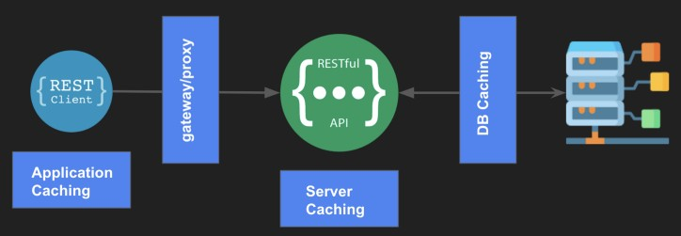
Reglas de la Arquitectura REST
Cacheable
En la web los clientes pueden cachear las respuestas del servidor
Las respuestas se deben marcar de forma implícita o explícita como cacheables o no, apoyándose en las cabeceras
En futuras peticiones, el cliente sabrá si puede reutilizar o no los datos que ha obtenido, y cuanto tiempo puede cachearlos
Si ahorramos peticiones, mejoramos el rendimiento en cliente (evitamos latencia)

Slide 50
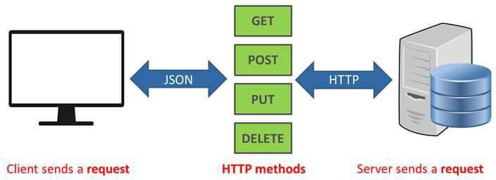
Reglas de la Arquitectura REST
Separación entre cliente y servidor
El cliente y servidor están separados, su unión es mediante la API.
Los desarrollos en frontend y backend se hacen por separado, cumpliendo el contrato que define la API.
Mientras la interfaz no cambie, podremos cambiar el cliente o el servidor sin problemas.

Slide 51

Postman
Consumir un API REST con postman
Es una aplicación que nos permite realizar pruebas API
También puede servir como repositorio para las llamadas de una API

Slide 52
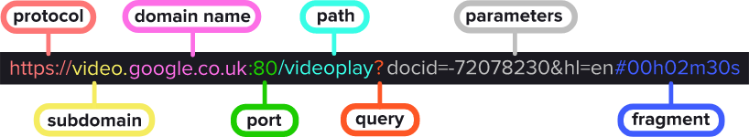
URIs y URLs
URI: LA URI es el identificador recurso, por lo tanto, es la información a la que queremos acceder o que queremos modificar o borrar, independientemente de su localización o formato (por ejemplo, un ISBN).
URL: (Uniform Resource Locator) son un tipo de URI (Uniform Resource Identifier) que además de permitir identificar de forma única el recurso, nos permite localizarlo para poder acceder a él o compartir su ubicación.

Slide 53
URIs y URLs
Reglas de una URI
Los nombres de URI no deben implicar una acción, por lo tanto, debe evitarse usar verbos en ellos.
Deben ser únicas, no debemos tener más de una URI para identificar un mismo recurso.
Deben ser independiente de formato
Deben mantener una jerarquía lógica
Los filtrados de información de un recurso no se hacen en el path

Slide 54
URIs y URLs
Las URIs no deben implicar acciones, y deben ser únicas
/invoices/234/edit ❌
Incorrecto, ya que tenemos el verbo editar en la misma
/invoices/234 + HTTP VERB ✔️
Una misma URI para todas las acciones sobre el recurso

Slide 55
URIs y URLs
Las URIs deben ser independientes del formato
/invoices/234.pdf ❌
El formato no debería indicarse en la URI.
/invoices/234 + HTTP HEADER FORMATO PDF ✔️
La Uri es correcta porque no depende del formato
El cliente puede especificar preferencia de formato en cabeceras Http
La cabecera para el formato de la petición suele ser: Content-Type

Slide 56
URIs y URLs
Las URIs deben mantener una jerarquía lógica
/invoices/234/customers/007 ❌
No es una URI correcta ya que no sigue una jerarquía lógica. Es raro que las facturas tengan clientes. Los clientes deberían tener facturas.
/customers/007/invoices/234 ✔️
Ahora la jerarquía si es correcta

Slide 57
URIs y URLs
Para filtrar paginar u ordenar se debe utilizar el QueryString
/invoices/order/desc/date/2007/page/2 ❌
Es una URI incorrecta, ya que para filtrar recursos debemos utilizar el Query String.
/invoices?date=2007&order=DESC&page=2 ✔️
Esta sería la URI correcta usando el QueryString
Lo que hay a partir de la ? es lo que se denomina QueryString.

Slide 58
Verbos HTTP
Los verbos HTTP nos permiten especificar las operaciones a realizar sobre un recurso
GET: Para consultar y leer recursos.
POST: Para crear recursos
PUT: Para editar recursos
PATCH: Para editar partes concretas de un recurso
DELETE: Para eliminar recursos

Slide 59
Verbos HTTP
Ejemplos de peticiones con verbos HTTP
GET /invoices Nos permite acceder al listado de facturas
GET /invoices/321 Nos permite acceder a la factura 321
POST /invoices Nos permite crear una factura nueva.
Su resultado normalmente es 201 (Created)
PUT /invoices/123 Nos permite editar la factura, sustituyendo la totalidad de la información anterior por la nueva.
PATCH /invoices/123 Nos permite editar la factura, actualizando solo aquellos campos que el cliente envía.
DELETE /facturas/123 Nos permite eliminar la factura
Su resultado normalmente es 204 (No Content)
Es un error emplear solo métodos GET y POST para todas las operaciones de nuestra API

Slide 60
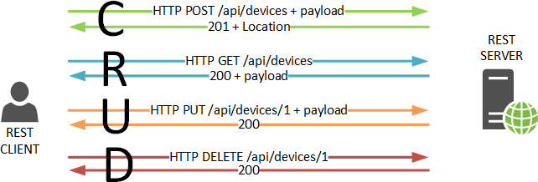
Verbos HTTP
Ejemplos de peticiones con verbos HTTP

Slide 61

¡Ejercicios!
Tiempo para realizar unos ejercicios sobre URIs

Slide 62
Códigos de estado HTTP
Ejemplo de respuesta con estado no estándar
Si tenemos una petición PUT /facturas/123 y la respuesta que nos devuelven es:
Status Code 200
Content: { success: false, code: 754, errormessage: "datos insuficientes“ }
Esto está devolviendo un código 200 (Respuesta correcta), y en el cuerpo de la respuesta el error.
Esto no es una respuesta standard ni es Restfull
El cliente se tendría que adaptar a este tipo de respuestas.
Tenemos que mantener nuestros propios códigos en el servidor
No hay que reinventar la rueda con las respuestas en un API que va por HTTP, hay que respetar el protocolo.
Para ello el protocolo HTTP dispone de unos códigos de respuesta standard

Slide 63
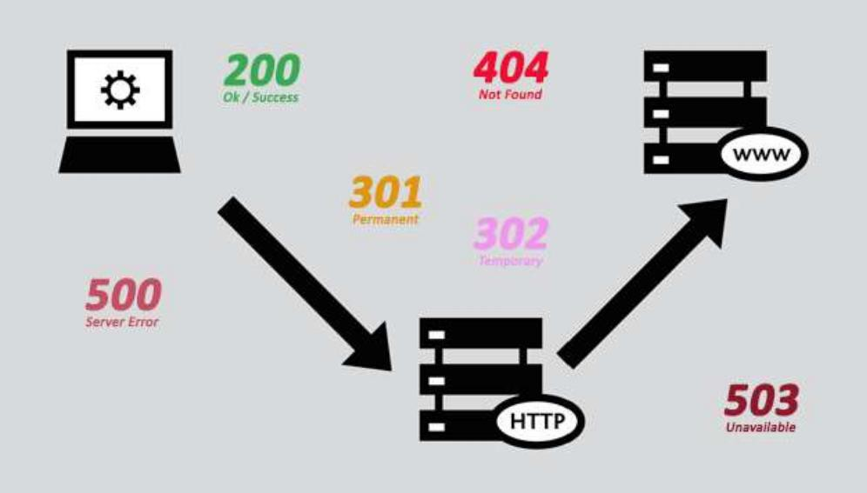
Códigos de estado HTTP
Los códigos de estado permiten al servidor indicar al cliente el resultado de la operación
1XX Respuesta informativa
2XX Operación completada con éxito
3XX Redirecciones
4XX Errores en el lado cliente
5XX Errores en el lado servidor
Choosing an HTTP Status Code — Stop Making It Hard | codetinkerer.com

Slide 64
Códigos de estado HTTP
Código | Significado | Descripción
200 | OK | Resultado correcto, con datos de respuesta
201 | CREATED | El recurso ha sido creado correctamente
204 | NO CONTENT | Resultado correcto, no hay datos de respuesta
400 | BAD REQUEST | La petición es inválida, no se puede servir
401 | UNAUTHORIZED | El usuario debe autenticarse antes de acceder al recurso
403 | FORBIDDEN | El usuario está autenticado, pero no tiene acceso al recurso
500 | INTERNAL SERVER ERROR | El servidor ha sufrido un error inespecifico, y no puede servir la petición

Slide 65
Cuerpo de la petición HTTP
El cuerpo de la petición es una parte opcional en peticiones y respuestas HTTP
Es el campo donde se envía la información del recurso a modificar o añadir
No puede usarse en peticiones GET.
Solo se usa en peticiones PUT, PATCH, y POST
Muy raramente se usa en peticiones DELETE

Slide 66
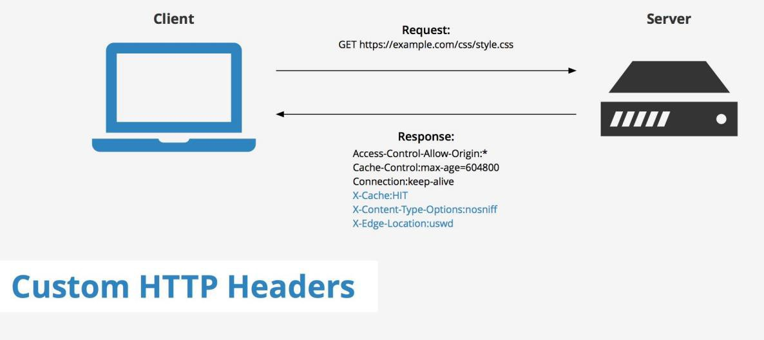
Cabeceras de la petición HTTP
Las cabeceras de una petición permiten insertar metadatos tanto en peticiones como en repuestas HTTP
Cookies
CORS
Cache
Content-Type
Idioma
Custom

Slide 67
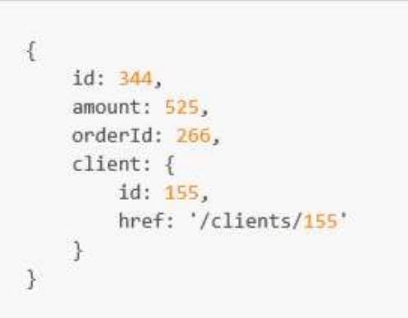
HATEOAS
Hypermedia As The Engine Of Application State
Es un enfoque de diseño de APIs REST que promueve una mayor independencia cliente-servidor
El cliente debe poder navegar el API en base únicamente a identificadores que el servidor especifica

Slide 68

¡Ejercicios!
Tiempo para realizar unos ejercicios de uso de Postman

Slide 69

¡Ejercicios!
Tiempo para realizar un ejercicio de diseño de APIs

Slide 70
Fundamentos de ASP.NET Core
Desarrollo de APIs HTTP Restful con ASP.NET Core

Slide 71
Fundamentos de ASP.NET Core
Estructura del proyecto
Minimal APIs
Inyección de dependencias
El patrón builder
Middleware
Configuración
Logging
Swagger

Slide 72
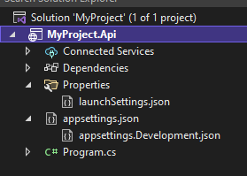
Estructura del proyecto
launchSettings.json: Configuración de arranque local
appsettings.json: Configuración general de la aplicación. Puede haber un fichero por entorno.
Program.cs: Punto de entrada de la aplicación
Dependencias Nuget y de otros proyectos

Slide 73
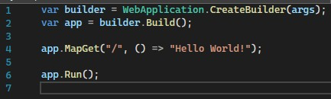
Estructura del proyecto
Program.cs
Punto de entrada de .Net Core
En net6 incluye el anterior Startup.cs
La función WebApplication.CreateBuilder nos da un objeto sobre el que configurar servicios
La función .Build() crea la aplicación ASP.NET Core, sobre la que podemos:
Configurar middleware
Configurar rutas
Ejecutar la aplicación

Slide 74
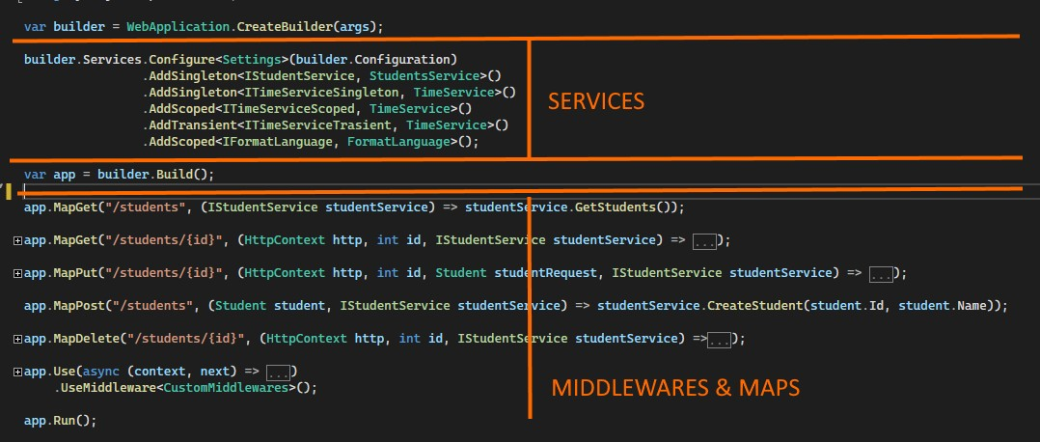
Minimal APIs
Program.cs

Slide 75
//Get
app.MapGet("/students", () => {
//Return the list of students
});
//Post
app.MapPost("/students/", (Student student) => {
//Insert the student in the data store
});
//Delete
app.MapDelete("/students/{id}", (int id) => {
//Delete the student in the data store
});
Minimal APIs
Ejemplos de uso de mappings

Slide 76

¡Ejercicios!
Tiempo para realizar unos ejercicios para familiarizarnos con los mappings en ASP.NET Core

Slide 77
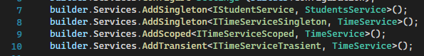
Inyección de dependencias
Una forma de implementar la inversion de control
Los servicios nos permiten desacoplar la lógica de nuestro sistema
Se registran sobre el contenedor de inyección de dependencias en el builder de la aplicación
Se pueden registrar directamente o a través de interfaces
Un mismo servicio puede implementar varias interfaces (I de SOLID)

Slide 78
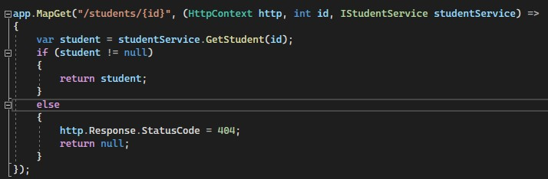
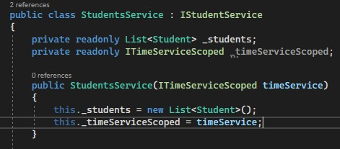
Inyección de dependencias
Uso de servicios en ASP.NET Core
Los servicios pueden inyectarse en constructores y métodos del framework, así como en otros servicios.
ASP.NET Core se encarga de hacer Dispose por nosotros de los servicios IDisposables

Slide 79
Inyección de dependencias
Ciclo de vida de los servicios
Singleton: Se crea la instancia del servicio la primera vez que es necesario, y se mantiene durante toda la ejecución del servidor
Muy eficiente
Cuidado con el acceso simultáneo si hay estado
Cuidado con memory leaks
Scoped: Se crea una nueva instancia del servicio para cada petición.
Ideal para mantener estado durante el flujo de una petición
Trasient: Cada vez que se solicita el servicio se crea una nueva instancia
Sólo para servicios muy ligeros que no importe reinstanciar múltiples veces

Slide 80
Inyección de dependencias
Dependencias entre servicios con distintos ciclos de vida
Singleton: Sólo debería depender de otros singleton
Scoped: Sólo debería depender de otros singleton o scoped
Trasient: Puede depender servicios con cualquier ciclo de vida

Slide 81

¡Ejercicios!
Tiempo para realizar unos ejercicios sobre inyección de dependencias

Slide 82
public class PizzaBuilder
{
private string _masa = “Suave”
private string? _salsa = null;
public PizzaFluentBuilder ConMasaCocida()
{
_masa = “Cocida”;
return this;
}
public PizzaFluentBuilder ConSalsaBarbacoa()
{
_ salsa = “Barbacoa”;
return this;
}
public Pizza Cocinar()
{
return new Pizza { Masa = _masa, Salsa = _salsa };
}
}
var pizza = new PizzaBuilder()
.ConMasaCocida()
.ConSalsaBarbacoa()
.Cocinar();
El patrón builder
Permite separar la configuración de un objeto complejo de su instanciación
Los métodos del builder establecen configuración y devuelven la propia instancia del builder
Un método especial crea la instancia del objeto a construir
Una misma configuración se puede usar para crear muchas instancias distintas

Slide 83
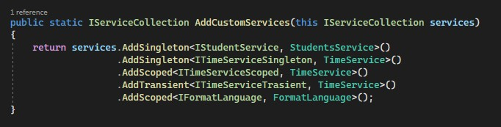
El patrón builder
Uso en ASP.NET Core
ASP.NET emplea el patrón builder en la configuración de servicios y middlewares
Podemos extender la funcionalidad con métodos de extensión para hacer la configuración del API más legible

Slide 84
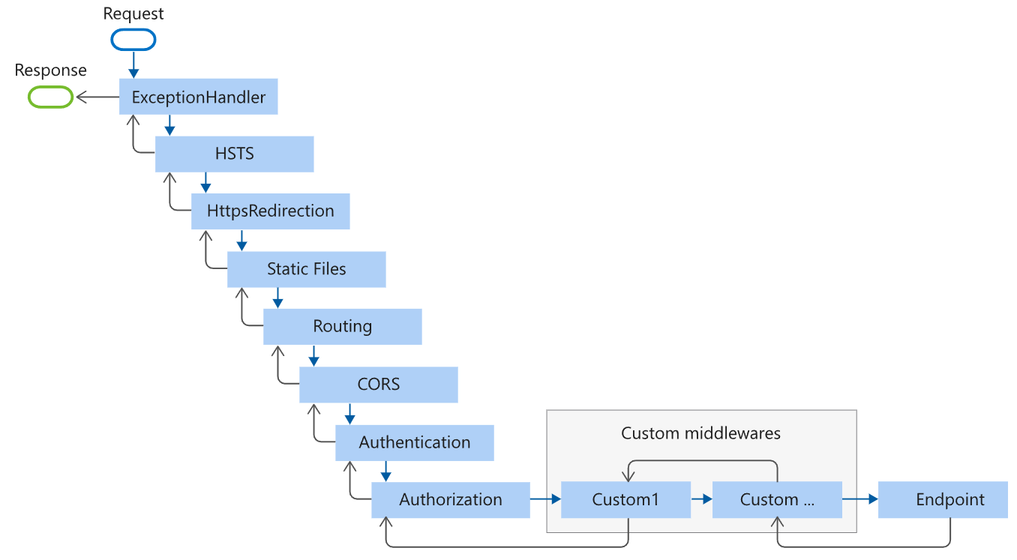
Middleware
Qué es un middleware
Pieza de sofware ensamblada en el flujo de ejecución de una petición
Se ejecutan en un orden determinado

Slide 85
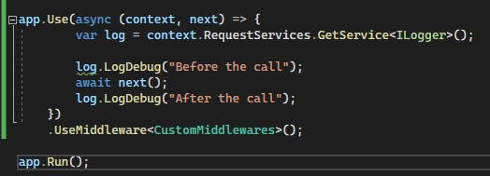
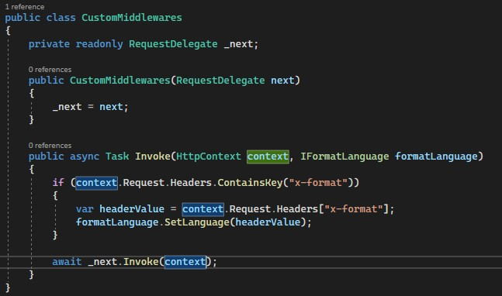
Middleware
Cómo se ejecutan
El siguiente elemento en la cadena es el RequestDelegate next
Pueden elegir si pasar la petición al siguiente elemento, o finalizar la ejecución
Pueden ejecutar código antes y después del siguiente elemento

Slide 86

¡Ejercicios!
Tiempo para realizar unos ejercicios sobre middleware

Slide 87
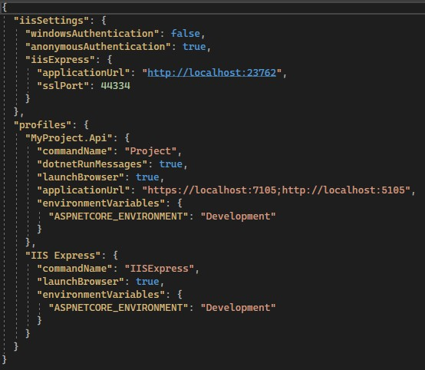
Configuración de arranque
launchSettings.json
Fichero de configuración de la ejecución desde Visual Studio
Posibilidad de crear múltiples perfiles
Configuración de puertos
Variables de entorno

Slide 88
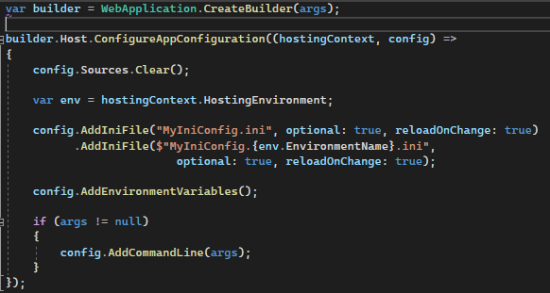
Configuración
Proveedores
Por defecto se añaden una serie de proveedores:
appsettings.json
appsettings.{Environment}.json
Secretos de usuario
Variables de entorno
Argumentos de línea de commandos
Se pueden personalizar los proveedores

Slide 89
Configuración
appsettings.json
Fichero de configuracion de variables de la aplicación
Se pueden añadir varios ficheros simultáneamente
Práctica habitual, sobreescribir con un fichero para cada entorno

Slide 90
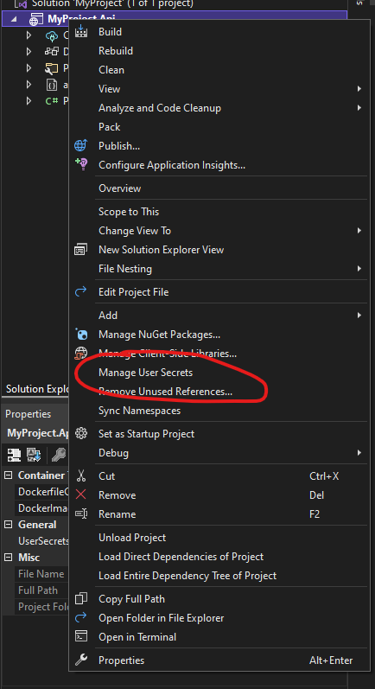
Configuración
User Secrets
Permiten almacenar valores secretos que no se deben guardar en un repositorio de código
Solo se usa en entorno local de desarrollo
Desde Visual Studio, con la opción Manage User Secrets
Desde comandos, con dotnet user-secrets

Slide 91
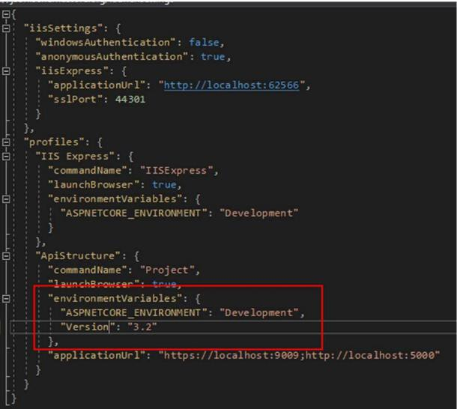
Configuración
Variables de entorno
Permiten modificar el comportamiento de la aplicación para cada entorno
En entorno de Desarrollo local se pueden establecer en launchSettings.json
En entornos productivos dependen del host

Slide 92
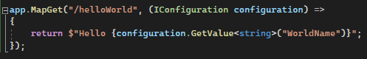
Configuración
Consumo de variables de configuración
Las variables de configuración se pueden consumir inyectando IConfiguration
Adicionalmente, se pueden configurar objetos de settings para la aplicación
Se consumen inyectando IOptions<TSettings>, o IOptionsSnapshot<TSettings> para soportar cambios en caliente

Slide 93
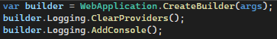
Logging
Proveedores
Por defecto se añaden una serie de proveedores:
Consola
Debug
EventSource (depende del OS)
EventLog (solo windows)
Se pueden personalizar los proveedores
Serilog es una librería muy empleada

Slide 94
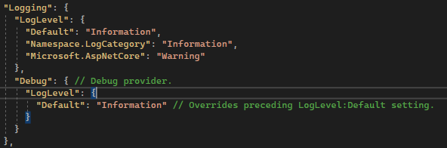
Logging
Niveles
Hay distintos niveles de log:
Trace
Debug
Information
Warning
Error
Critical
Se puede configurar el nivel de log que deseamos registrar
También es posible configurar por provider

Slide 95
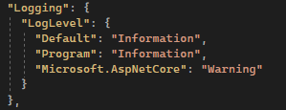
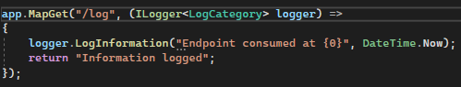
Logging
Generar logs
Se crean logs inyectando ILogger o ILogger<Categoria>
Se suelen categorizar según la clase en la que se generan
También se puede inyectar ILoggerFactory para crear un logger con un nombre de categoría especifico

Slide 96

¡Ejercicios!
Tiempo para realizar unos ejercicios sobre configuraciones y logging

Slide 97
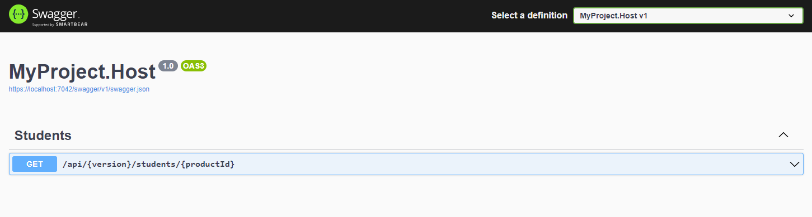
Swagger
Descripción
Basado en el estándar OpenApi
Diseñado para documentar y especificar los endpoints de un API web mediante ficheros json
Permite consumir y probar nuestro Api directamente desde la web

Slide 98
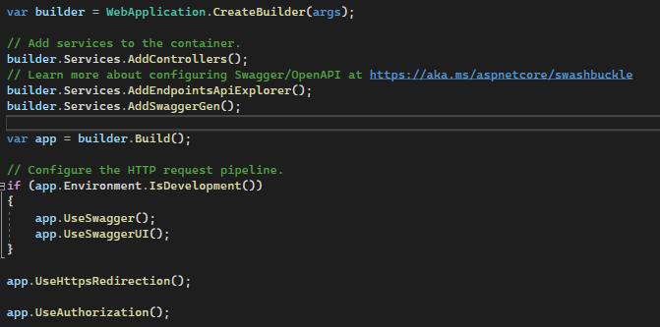
Swagger
Configuración
Existen dos librerías para ASP.NET Core
Swashbuckle.AspNetCore (añadida por defecto en la plantilla webapi)
Nswag.AspNetCore (util para autogenerar clientes)

Slide 99
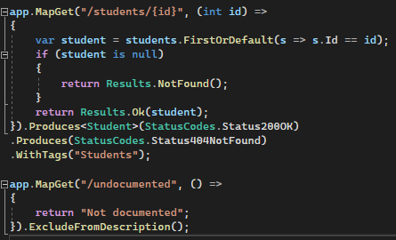
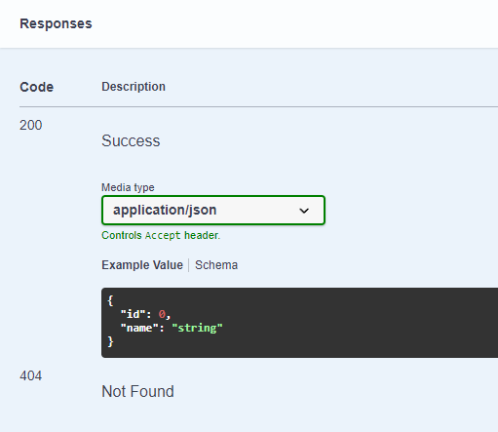
Swagger
Decoración de endpoints
Se pueden decorar los endpoints para mejorar la documentación que genera swagger
Algo muy común es emplear “Produces” para documentar estados HTTP y modelos de datos

Slide 100

¡Ejercicios!
Tiempo para realizar unos ejercicios para familiarizarnos con swagger

Slide 101
Limitaciones de minimal APIs
Filtros
Model Binding limitado
Formularios
Validación de modelo
Api Versioning
Vistas
https://learn.microsoft.com/en-us/aspnet/core/tutorials/min-web-api?view=aspnetcore-6.0&tabs=visual-studio#differences-between-minimal-apis-and-apis-with-controllers

Slide 102
ASP.NET Core MVC
Uso del patron MVC en ASP.NET Core

Slide 103
ASP.NET Core MVC
El patron MVC
Controladores
Modelos
Vistas
Swagger

Slide 104
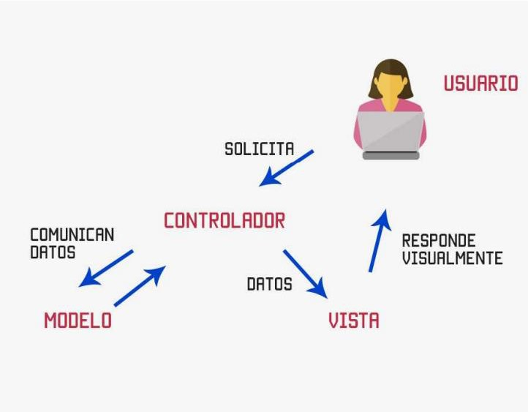
El patrón MVC
Separación del codigo de la aplicación en 3 capas, con responsabilidad acotada
Modelo: definición de la estructura de datos, independiente de la interfaz
Vista: representación visual de los datos de cara al usuario
Controlador: Coordina la comunicación con el usuario, realizando las operaciones solicitadas

Slide 105
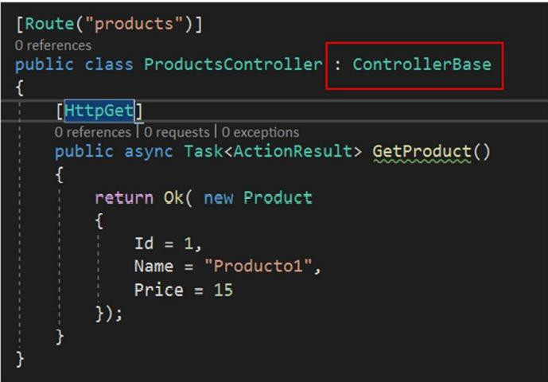
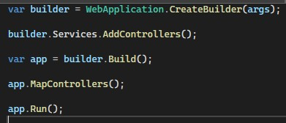
Controladores
Punto de entrada del API en ASP.NET Core
Contienen acciones, cada una correspondiente a un endpoint del API
Se suelen usar para agrupar acciones sobre un mismo recurso
Deben heredar de ControllerBase
Se añaden al proyecto mediante servicios y middleware

Slide 106
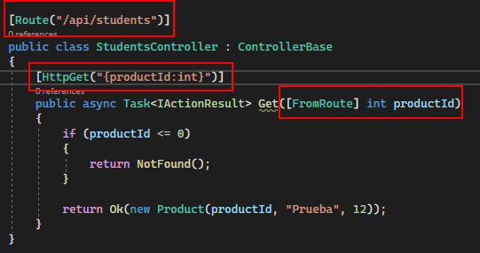
Controladores
Enrutamiento
La ruta base del controlador se especifica mediante el atributo Route
La ruta de cada acción y el verbo HTTP correspondiente se especifican mediante atributos como HttpGet
El conjunto ruta + verbo debe ser único para cada acción
Se pueden usar ciertas palabras reservadas para evitar magic-strings en las rutas:
[controller] Para referirnos al nombre del controlador
[action] Para referirnos al nombre de la acción

Slide 107
Controladores
Binding
El modo de mapear parámetros se especifica con atributos:
FromRoute
FromQuery
FromBody
FromHeader
FromForm
FromServices

Slide 108
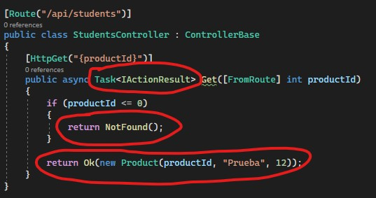
Controladores
Respuestas
Una acción puede devolver directamente el modelo de datos
Una respuesta con modelo de datos es equivalente a un 200 (OK).
Lo habitual es devolver IActionResult, para poder emplear métodos para cada estado HTTP como:
Ok()
NotFound()
Created()
NoContent()

Slide 109
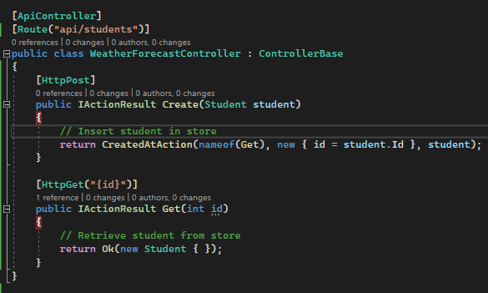
Controladores
ApiController
Aplicar el atributo ApiController al controlador, aplica ciertas reglas útiles de forma automática
Binding de datos más inteligente:
FromBody: inferido para tipos complejos
FromForm para ciertos tipos de datos
FromRoute si el nombre coincide con un parámetro de la ruta
FromQuery para el resto
Validación automática del model de datos
No es necesario llamar a ModelState.IsValid

Slide 110
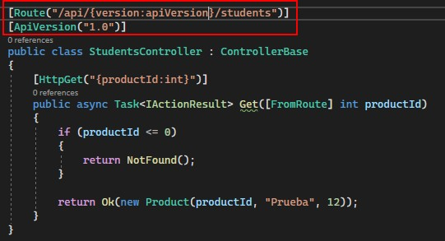
Controladores
Versionado de APIs
Con ASP.NET Core MVC podemos verisonar nuestro API
Instalando Microsoft.AspNetCore.Mvc.Versioning
Registrando los servicios necesarios
Podemos decorar los controladores con la version del API deseada
Se puede tener un controlador por version si ambos no comparten ruta

Slide 111

Modelos
Definición de la estructura de datos
Clases de tipo DTO
Contienen los datos que reciben las acciones
Se pueden mapear contra una vista
Contienen atributos para validar los datos
https://learn.microsoft.com/en-us/dotnet/api/system.componentmodel.dataannotations?view=net-6.0

Slide 112


Modelos
Validaciones custom
Podemos implementar nuestros propios atributos de validación heredando de ValidationAttribute

Slide 113

Modelos
Validaciones custom
También podemos personalizar las validaciones para un modelo, implementando el interfaz IValidatableObject

Slide 114
Vistas
Dos formas de crear vistas en ASP.NET Core
MVC: Usando el propio framework MVC podemos crear vistas
Desde el propio controlador llamando al método View()
Las vistas son ficheros en formato cshtml con sintaxis razor
Se localizan en el sistema de archivos por convención
Razor Pages: Framework más nuevo dedicado exclusivamente a vistas
Una razor page es autocontenida, no necesita controlador
Requiren menos código “boilerplate”
Método recomendado de ahora en adelante

Slide 115

Swagger
Decoración de endpoints
Al igual que en las minimal APIs, podemos decorar los endpoints para generar mejor documentación
En este caso los endpoints se decoran con atributos

Slide 116


Swagger
Versionado de APIs
Se puede configurar swagger para generar una especificación de API por cada versión.
Se puede configurar el interfaz de swagger para consumir las distintas versiones del API

Slide 117

¡Ejercicios!
Tiempo para realizar unos ejercicios para familiarizarnos con ASP.NET Core MVC

Slide 118
Acceso a Datos mediante ORM
Descripción de los ORMs como tecnología de acceso a datos

Slide 119
Acceso a Datos en .NET
Qué es un ORM
Ventajas de usar un ORM
Inconvenientes de usar un ORM
ORMs vs micro-ORMs
Casos de uso

Slide 120

Qué es un ORM
Object-Relational Mapping
Es un sistema que nos permite convertir (mapear) los datos entre:
Un lenguaje de programación orientado a objetos (Object)
Una base de datos (Relational)
Se puede emplear tanto para realizar consultas como actualizaciones
Nuestro código no interactúa de manera directa con la base de datos, sino que emplea las librerías del ORM

Slide 121

Qué es un ORM
Entidades y relaciones
Podemos emplear nuestras entidades de dominio como modelo de acceso a datos
Las entidades se convierten en registros en una tabla
Las propiedades de cada entidad en datos en las columnas de la tabla
Las relaciones entre las entidades de dominio se convierten en relaciones entre las tablas

Slide 122
Qué es un ORM
Ventajas de usar un ORM
Abstracción del sistema de base de datos y su lenguaje
Menor acoplamiento entre nuestra aplicación y la base de datos
Menos código “boilerplate”, como mapeo de datos
Menos código que mantener ante cambios en la estructura de los datos
Nos permite emplear características de la programación orientada a objetos en el modelo
Más seguridad frente a ataques como SQL injection.

Slide 123
Qué es un ORM
Inconvenientes de usar un ORM
Necesario aprender a usar correctamente las librerías, habitualmente complejas
El rendimiento es peor que escribir directamente código de acceso a datos
La abstracción puede provocar problemas por desconocimiento
Nuestro código tiene que hacer a veces concesiones al ORM por limitaciones de la librería

Slide 124

ORMs vs micro-ORMs
Los ORMs están habitualmente diseñados para ofrecer un conjunto amplio de características a los desarrolladores:
Generación automática de código de acceso a datos
Carga automática de datos relacionados
Gestión de transaccionalidad
Seguimiento de cambios

Slide 125

ORMs vs micro-ORMs
Los micro-ORMs sacrifican funcionalidad para ofrecer a cambio:
Mejor rendimiento
Mayor facilidad de configuración
Un API más simple y fácil de usar para el desarrollador

Slide 126

Casos de uso
Cuándo usar un ORM o un micro-ORM?
Emplear la herramienta más adecuada de acuerdo a las necesidades de cada proyecto:
Cantidad prevista de consultas y actualizaciones
Complejidad de las mismas
Un caso de uso habitual es aplicar la filosofía CQRS:
Para comandos: ORM
Permite emplear el modelo de dominio
Patrón unidad de trabajo – repositorio
Transaccionalidad
Para consultas: micro-ORM
Ofrece mejor rendimiento

Slide 127
EF Core
Uso de EF Core para acceso a datos

Slide 128
EF Core
Qué es EF Core
Por qué usar EF Core
Configuración inicial
Code first
Herramientas de desarrollo
Configuración de entidades
Migraciones
Relaciones
Consulta de entidades
Actualización y eliminación de entidades
Seguimiento y persistencia de cambios

Slide 129

Qué es EF Core
ORM Oficial de Microsoft para .NET
Es un ORM ligero, y extensible
Heredero de Entity Framework (.Net Framework)
Mejoras en rendimiento
Mayores opciones de configuración
Mejor desacoplamiento entre modelo y la base de datos

Slide 130
Por qué usar EF Core
Soporte de Microsoft
Open Source
En continuo desarrollo
Muy bien documentado:
https://learn.microsoft.com/en-us/ef/core/
Soporte para múltiples bases de datos:
SQL Server (Microsoft)
SqLite (Microsoft)
In Memory (Microsoft)
Azure Cosmos DB (Microsoft)
PostgreSQL (Npgsql)
Oracle (Oracle)
MySql (Oracle, DevArt)
MariaDB (Pomelo Foundation)

Slide 131

Configuración inicial
Paquetes
Microsoft.EntityFrameworkCore: Paquete base de la librería EF Core
Microsoft.AspNetCore.Diagnostics.EntityFrameworkCore: Extensión de ASP.NET core para mostrar información de diagnóstico de EF Core
Microsoft.EntityFrameworkCore.SqlServer: Provider para conectar con bases de datos SQL Server
Microsoft.EntityFrameworkCore.Tools: Herramientas para desarrollar desde Visual Studio
Para desarrollar desde otra consola de comandos, se puede instalar el cli con:
dotnet tool install --global dotnet-ef
En ese caso, se debe instalar por separado el paquete Microsoft.EntityFrameworkCore.Design

Slide 132
EF Core Code First
Es el modo de trabajo recomendado para nuevos desarrollos
El código condiciona la estructura de la base de datos
La base de datos se mantiene actualizada respecto al modelo mediante migraciones
Las migraciones se mantienen como código
Permiten generar la base de datos desde 0
También es posible trabajar con database-first
Para bases de datos heredadas
Si no tenemos control sobre su estructura

Slide 133


Configuración inicial
DbContext
El DbContext es el punto de acceso de nuestra aplicación a la base de datos a través de EF Core
Debe heredar de la clase DbContext de EF Core
Es un servicio scoped, que se configura mediante inyección de dependencias
Su configuración se establece mediante las herramientas de configuración estándares de ASP.NET Core

Slide 134

Configuración inicial
Arranque
En Code First, es habitual aplicar las migraciones al arrancar la aplicación
Esto a su vez genera la base de datos si ésta no existiera
¡Cuidado en entornos distribuidos!

Slide 135
Herramientas de desarrollo
dotnet ef
Herramientas (tooling) de desarrollo, en forma de interfaz de línea de comandos (CLI)
Nos permite interactuar con la base de datos, y generar código automáticamente:
dotnet ef database: operaciones sobre la base de datos
update: actualizar la base de datos mediante migraciones
dotnet ef dbcontext: operaciones sobre los tipos DbContext
info: obtener información sobre un DbContext
dotnet ef migrations: operaciones sobre migraciones
add <nombre>: añadir una nueva migración
remove: eliminar la última migración (cuidado si ya se ha desplegado en un entorno productivo)

Slide 136

¡Ejercicios!
Tiempo para realizar unos ejercicios para familiarizarnos con la configuracion de EF Core

Slide 137

Configuración de entidades
Modelado de datos con modelos de dominio
EF Core nos permite trabajar con modelos de dominio bastante limpios.
Realiza el mapeo de datos mediante “reflection”, por lo que muchas de las concesiones que había en EF6 desaparecen
Protected setters
Protected constructors
…

Slide 138

Configuración de entidades
Acceso y configuración en el DbContext
El DbContext coordina el acceso a las entidades, por lo que para acceder a ellas se debe añadir una propiedad de tipo DbSet
Sobreescribiendo el método OnModelCreating se puede usar el Fluent-Api para configurar el mapeo de las entidades contra la base de datos.

Slide 139


Configuración de entidades
Configuración mediante IEntityTypeConfiguration
Se puede separar la configuración de cada entidad a una clase que implemente el interfaz IEntityTypeConfiguration<TEntity>
En el método OnModelCreating se puede:
Aplicar la configuración de cada entidad una a una
Aplicar la configuración de todas las entidades en un mismo ensamblado

Slide 140

Migraciones
Ficheros
Una vez configurada una entidad podemos generar una migración con dotnet ef migrations add {nombre}
Las herramientas de desarrollo compilan el código, y generan automáticamente los siguientes ficheros:
{FechaHora}_{NombreMigracion}.cs
{FechaHora}_{NombreMigracion}.Designer.cs
{NombreDbContext}ModelSnapshot.cs

Slide 141

Migraciones
Fichero de migración
Contiene dos métodos:
Up: código a ejecutar al aplicar la migración
Down: código a ejecutar al revertir la migración
Podemos modificar este fichero para incluir comportamiento personalizado, como scripts de actualizaciones de datos
No deberíamos incluir código que resulte en un modelo distinto al que ha configurado EF

Slide 142

Migraciones
Fichero designer
Clase parcial junto con la migración
Contiene información sobre como debe quedar el modelo de datos tras aplicar la migración
No deberíamos modificarlo

Slide 143

Migraciones
Fichero snapshot
Uno solo por cada DbContext, independientemente de las migraciones que haya
Contiene información sobre como debe quedar el modelo de datos tras aplicar todas las migraciones
No deberíamos modificarlo

Slide 144

Migraciones
Aplicar cambios sobre la base de datos
Una vez generada una migración, podemos aplicar los cambios sobre la base de datos con: dotnet ef database update
La interfaz de comandos nos muestra los cambios que se ejecutan sobre la base de datos para modificar su estructura

Slide 145

¡Ejercicios!
Tiempo para realizar unos ejercicios para familiarizarnos con la configuración de entidades y migraciones de EF Core

Slide 146
Relaciones
Propiedades de navegación
Las relaciones en las entidades se representan a través de las llamadas propiedades de navegación
Estas propiedades permiten navegar de unas entidades a otras relacionadas
No siempre es necesario declararlas en ambos sentidos, dependerá del caso de uso
La configuración del modelo de datos suele funcionar automáticamente, aunque todo se puede configurar explícitamente con la Fluent Api
https://learn.microsoft.com/en-us/ef/core/modeling/relationships

Slide 147

Relaciones
1 a N / N a 1 - Entidad
Si vamos del lado 1 a N:
Se puede declarar con una propiedad de navegación de tipo colección
Las colecciones no es necesario que expongan tipos mutables, IEnumerable funciona correctamente
Si vamos del lado N a 1:
Se puede declarar con una propiedad de navegación del tipo destino
Se puede declarar con la propiedad de la clave foránea

Slide 148

Relaciones
1 a N / N a 1 - Configuración
La configuración se puede establecer en cualquiera de los sentidos
Independientemente del sentido en el que se haya establecido la propiedad de navegación
Mejor elegir uno de los sentidos, para evitar discrepancias entre ambas configuraciones
Se puede configurar el comportamiento al eliminar el padre

Slide 149

Relaciones
N a N - Entidad
En este caso sí es necesario establecer propiedad de navegación en ambos sentidos

Slide 150

Relaciones
N a N - Configuración
Por debajo EF crea dos relaciones 1 a N a través de una tabla intermedia
No es necesario establecer configuración, pero podemos hacerlo para configurar la tabla intermedia
Siempre elimina en cascada

Slide 151
Relaciones
Otros tipos
1 a 1
N a N mediante clase de asociación (como 1 a N + N a 1)

Slide 152
Otras características interesantes
Herencia de entidades:
Tabla por jerarquía (TPH)
Tabla por tipo (TPT)
Owned entity types
Colecciones
Elementos
Conversores de valores
Shadow properties
Gestión de transaccionalidad con tokens

Slide 153

¡Ejercicios!
Tiempo para realizar unos ejercicios para familiarizarnos con el mapeo de relaciones en EF Core

Slide 154


Consulta de entidades
Queries con Linq
EF nos permite usar Linq para lanzar consultas sobre un DbSet
El código SQL se genera automáticamente para recuperar los datos solicitados
Si no habilitamos lazy loading, debemos indicar en Include las entidades relacionadas que queremos recuperar
Para evitar usar siempre los mismos includes en agregados, podemos emplear AutoInclude en la configuración

Slide 155



Alta / Modificación / Eliminación
El método Add nos permite insertar un registro nuevo en un DbSet
Para actualizar una entidad, simplemente la recuperamos del DbSet (mediante Linq, o un método Find) y alteramos sus datos como con cualquier otro objeto
Para eliminar una entidad, la recuperamos del DbSet, y llamamos al método Remove

Slide 156
Seguimiento de cambios
Cualquier entidad que recuperemos de un DbSet, o que añadamos a un DbSet pasa a ser “vigilada” por EF Core
EF Core es capaz de saber qué campos se han modificado para lanzar las actualizaciones oportunas en la base de datos
Cualquier entidad “vigilada”, EF Core es capaz de devolverla si la buscamos por Id necesidad de consultar la base de datos
En escenarios avanzados, es posible consultar todas las entidades “vigiladas” pendientes de aplicar cambios en la base de datos para realizar operaciones sobre ellas (por ejemplo, lanzar eventos de dominio)

Slide 157
Persistencia de cambios
SaveChanges
Los cambios en el modelo de datos no se persisten de inmediato
La persistencia se realiza transaccionalmente al llamar a SaveChanges
Es buena práctica tratar de solo llamar a SaveChanges una vez por cada caso de uso en un Api

Slide 158

¡Ejercicios!
Tiempo para realizar unos ejercicios para emplear EF Core en un API

Slide 159
Dapper
Uso de Dapper para acceso a datos

Slide 160
Dapper
Qué es Dapper
Por qué usar Dapper
Configuración
Consultas simples
Consultas multiples
Consultas con mapeos

Slide 161

Qué es Dapper
Micro-ORM para .NET desarrollado por StackOverflow
Set acotado de funcionalidad
Centrado en rendimiento
Basado en ADO.NET

Slide 162
Por qué usar Dapper
Rendimiento más que demostrado por su uso en producción en StackOverflow
Simple de configurar y usar
Solo require de instalar el paquete Nuget Dapper para la funcionalidad básica
No tiene detalles de implementación de ningún sistema de base de datos, por lo que soporta todo lo que soporte ADO.NET:
SQL Server
SQLite
PostgreSQL
MySQL
Oracle
Documentación con ejemplos en GitHub
https://github.com/DapperLib/Dapper/blob/main/Readme.md

Slide 163

Configuración
Para hacer funcionar a Dapper en ASP.NET Core lo único que tenemos que hacer es registrar una implementación de IDbConnection como servicio Scoped
Para realizar consultas, emplearemos métodos de extensión sobre el IDbConnection inyectado en nuestros servicios o controladores

Slide 164

Consultas simples
Para realizar consultas simples, solo necesitamos escribir el código SQL, y un DTO contra el que mapear el resultado.
Es importante hacer coincidir el nombre de los datos de salida con las propiedades del DTO
Podemos pasar parámetros a través de un objeto anónimo, para evitar sql injection

Slide 165

Consultas multiples
Empleando los métodos QueryMultiple podemos devolver varios sets de datos en un solo viaje a la base de datos
Cada set de datos se lee del objeto multi individualmente
Podemos emplear parámetros también en este caso

Slide 166

Consultas con mapeo
Empleando una sobre-carga de los métodos de Query, podemos emplear una función para mapear el resultado de la query con los datos
La función map se ejecuta una vez por cada registro devuelto por la query
En consultas con JOIN se puede ejecutar más de una vez por cada registro de la tabla principal, debido al producto cartesiano de los resultados
El parámetro splitOn le indica a dapper a partir de qué nombres de columnas emplear el siguiente parámetro para mapear

Slide 167

¡Ejercicios!
Tiempo para realizar unos ejercicios para emplear Dapper en un API

